Slide 1
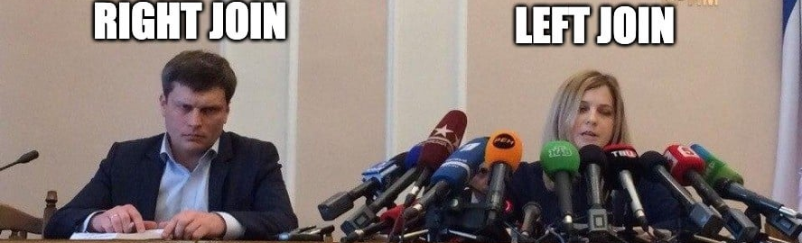
IN2090 – Databaser og datamodellering
Gruppe 3
viljardh@ifi.uio.no
Outer join, mengder

Slide 2

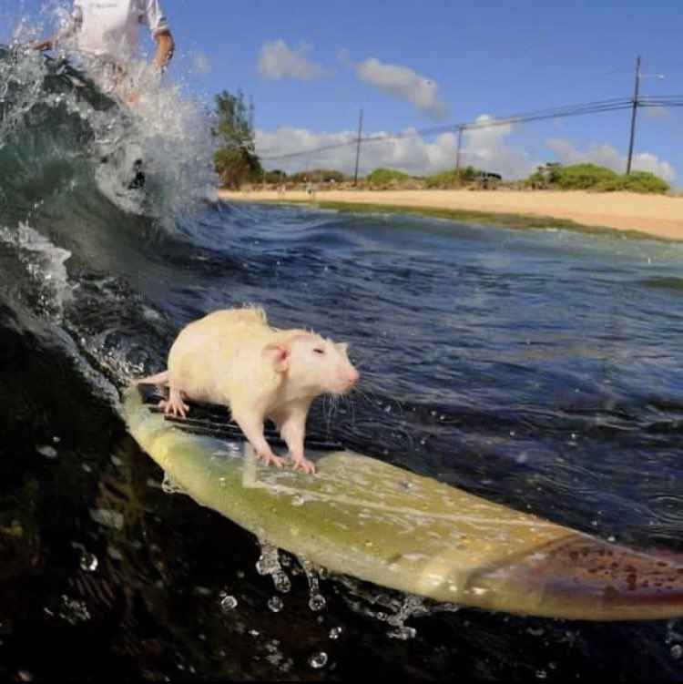
Ukens

Slide 3
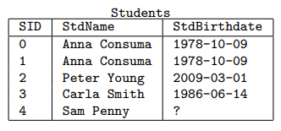
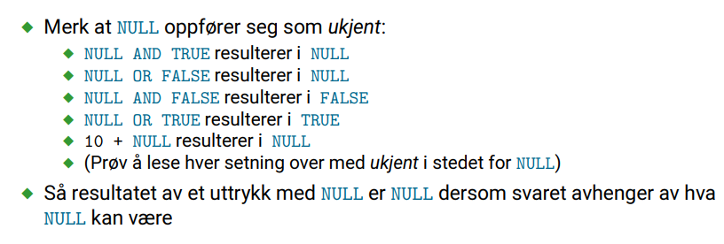
Repetisjon: Null
Viktig å forholde seg til
Sjekkes med
SELECT StdName
FROM Students
WHERE StdBirthdate IS NULL
Negajon: IS NOT NULL
Notes:
Dette burde være kjent-ish for dere
IKKE ERLIK NULL eller IKKE LIK NULL – Opptil flere som gjorde feil på oblig, veldig skuffet

Slide 4
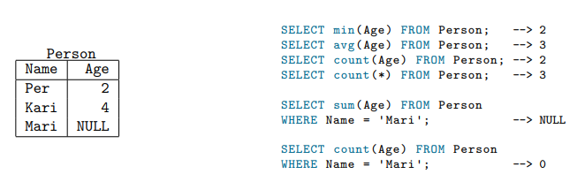
Aggregering
sum, min, max, avg ignorerer NULL
count(*) teller med, unntatt hvis man ber om spesifikk kolonne

Slide 5
Inner joins er kult, vi liker inner joins
filmid | tittel | sjanger
1 | Snatch | 1
2 | Trainspotting | 1
3 | Star Wars | 2
4 | Barbie | NULL
sjangerid | sjanger
1 | Komedie
2 | Science Fantasy
3 | Action
SELECT f.tittel, s.sjanger
FROM film AS f JOIN sjanger AS s
ON (f.sjanger = s.sjangerid);
tittel | sjanger
Snatch | Komedie
Trainspotting | Komedie
Star Wars | Science Fantasy
Notes:
Det her er jo veldig pent og fint, vi liker denne. Men – det er et bitteliteproblem, noen tanker?
Det er kanskje ganske uheldig at vi misser at det er flere sjangre, men i tillegg misser vi en film. Kanskje det hadde vært kult å vise den selv om vi ikke vet sjanger?

Slide 6
Outer joins er kulere
filmid | tittel | sjanger
1 | Snatch | 1
2 | Trainspotting | 1
3 | Star Wars | 2
4 | Barbie | NULL
sjangerid | sjanger
1 | Komedie
2 | Science Fantasy
3 | Action
SELECT f.tittel, s.sjanger
FROM film AS f LEFT JOIN sjanger AS s
ON (f.sjanger = s.sjangerid);
tittel | sjanger
Snatch | Komedie
Trainspotting | Komedie
Star Wars | Science Fantasy
Barbie | NULL
Notes:
Det løses fint med denne – en LEFT OUTER JOIN (eller bare left join)

Slide 7
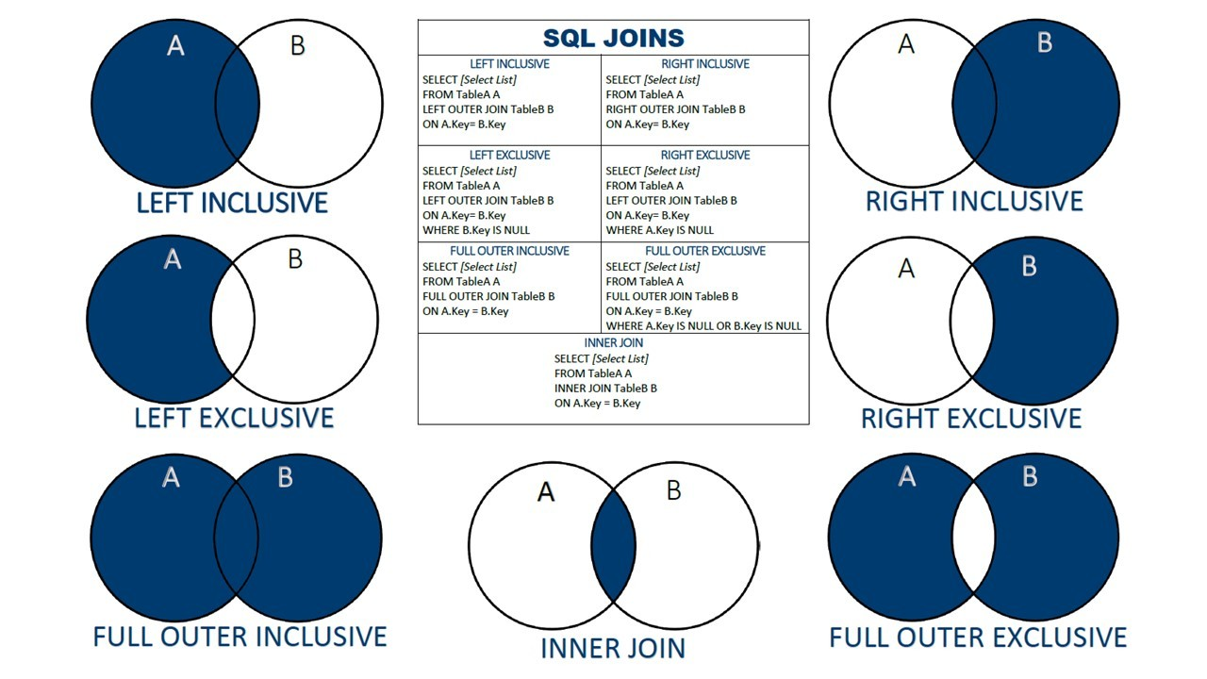
Notes:
Dette er long and short of it. SQL har ikke inclusive/exclusive syntaks i og for seg selv, men er snedig bruk av joins/nøkler.
De dere vil se mest av er left inclusive.
Poenget med sånne er som regel for å patche data når den er litt mangelfull – «Mangelfull» er cluet deres inn her at det skal være en variant av outer join. Left og right gjør nøyaktig det samme, bare motsatt vei.

Slide 8
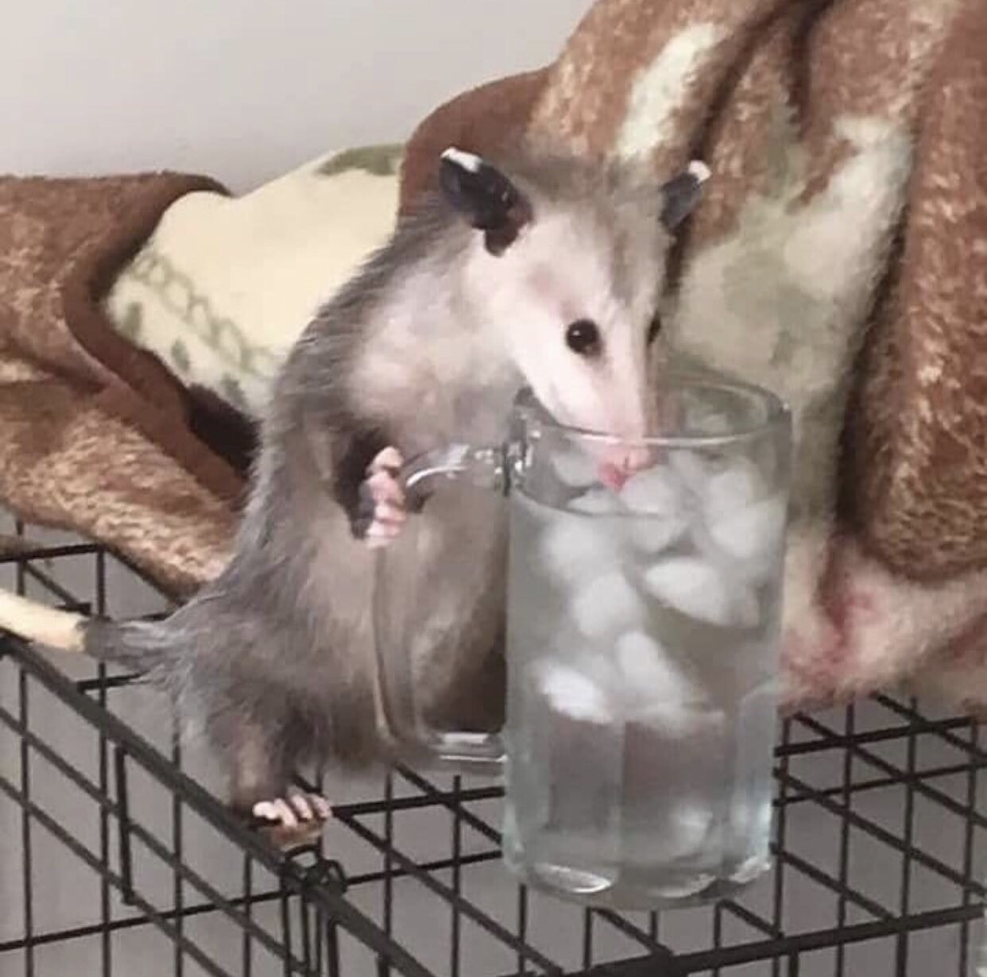
Vannpause

Slide 9
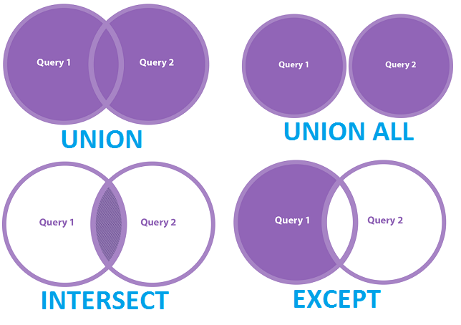
Mengdeoperatorer
UNION – Kombinere svaret fra to spørringer
INTERSECT – Kombinere det to spørringer har til felles
EXCEPT – Kun det den ene spørringen har som ikke er i den andre
Viktig at spørringene har samme attributter og datatyper!
Disse har også ALL-varianter

Slide 10

ALL-varianter
UNION ALL – Alle forekomster fra begge spørringer, inkludert duplikater
INTERSECT ALL – Minst antall forekomster mellom de to spørringene
EXCEPT ALL – Antall forekomster fra spørring 1 minus antall forekomster fra spørring 2
Notes:
Ikke tenk for mye på det her, det er ganske nisje

Slide 11
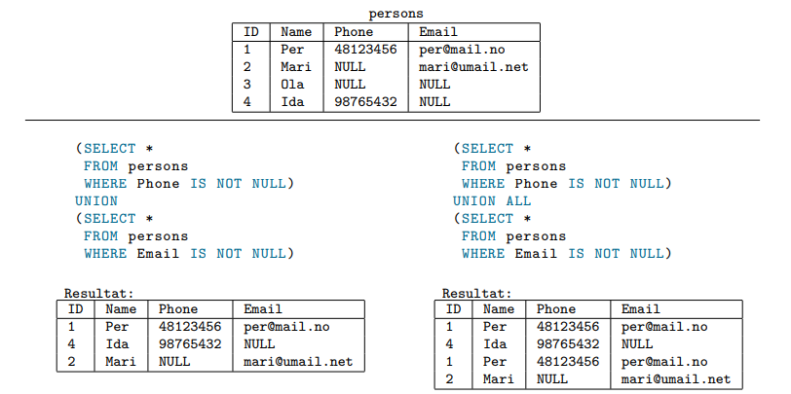
UNION
Notes:
Her ser dere litt forskjeller – Per kommer med begge gangene. Union tar bare det de har til felles, mens UNION ALL tar med alt fra begge.

Slide 12
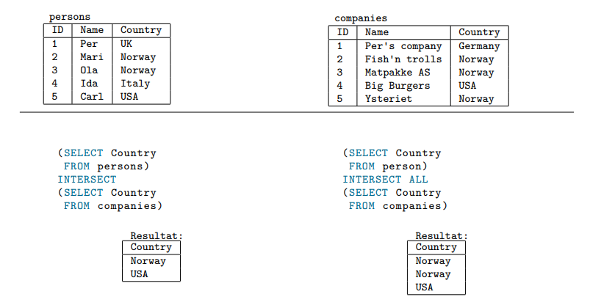
INTERSECT
Notes:
Her blir norge med to ganger i INTERSECT ALL fordi det er de to begge tabellene har til felles. Den tredje ryker.
Tenk mengdeoperatorer, dere som har hatt 1150

Slide 13
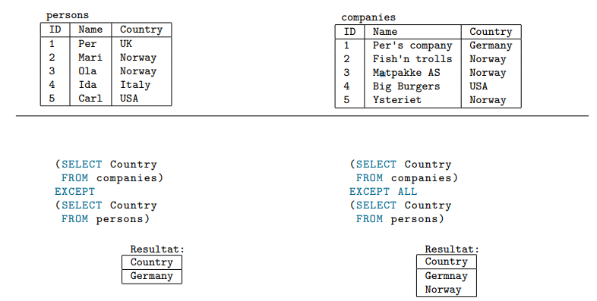
EXCEPT
Notes:
Denne er litt mer funky – i ALL her blir de «gjenværende» norgene med fordi vi tar de tre som er i companies minus de to i persons

Slide 14
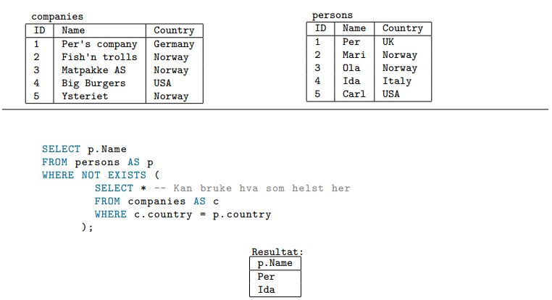
EXISTS
True/False – «Dukker dette opp i denne spørringen»

Slide 15

Ukens cowboytips
Gjør enda flere spørringer
Ikke heng deg for mye opp i LEFT/RIGHT JOIN – bare bruk LEFT
Sjelden du får bruk for de – Oppgaveteksten vil hinte
Lever .sql-fil, ikke PDF
Notes:
Kan ikke overdrive hvor viktig det er at dug gjør spørringer
Oppgaveteksten vil hinte Ganske tydelig hvis du skal bruke inner eller outer join – Nevne ting som mangelfull data, selv om det ikke er forekomster, etc.

Slide 16

viljardh@ifi.uio.no
Oblig 4 ute gogogogo ssh brukernavn@login.ifi.uio.no psql -h dbpg-ifi-kurs03 -U brukernavn -d fdb
Neste uke: Progge SQL
Notes:
(logoen til postgresql er en elefant)
Kommer inn på en ifimaskin med postgre installert
husk \dt for tabeller du kan kuke med

